Slide 1
Hardware e Software
Prof.: Eric Sampaio

Slide 2
Agenda
Hardware
Principais componentes de hardware
Periféricos de Entrada e Saída
Tipos de memória
Software
Tipos de software
Básicos
Utilitários
Aplicativos
Eric Sampaio - Hardware e Software
2

Slide 3
Hardware x Software
Hardware
Parte física do sistema de computação
Geralmente não é reconfigurável
Software
Parte lógica do sistema de computação
Reconfigurável
Eric Sampaio - Hardware e Software
3
Notes:
Eric Sampaio - Hardware e Software
3

Slide 4
Hardware
Sistema Central
Periféricos
CPU
Memória
Eric Sampaio - Hardware e Software
4

Slide 5
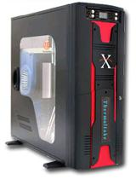
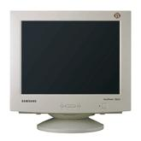



Hardware
Sistema Central
Unidade de Entrada
Unidade de Saída
Memória Auxiliar
Periférico
Periférico
Eric Sampaio - Hardware e Software
5

Slide 6
Principais Componentes de Hardware
Placa Mãe
Gabinete
C.P.U
Memórias
Periféricos
Eric Sampaio - Hardware e Software
6

Slide 7
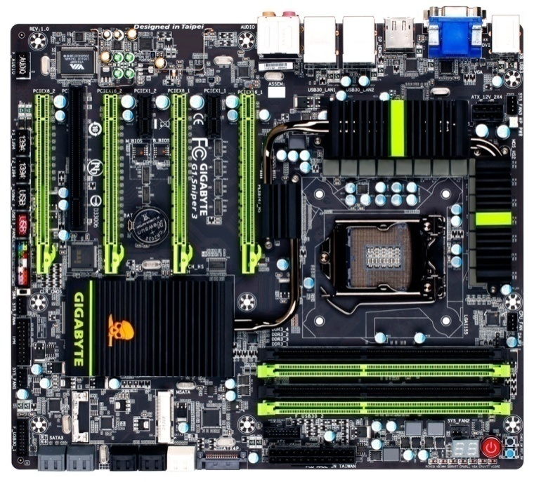
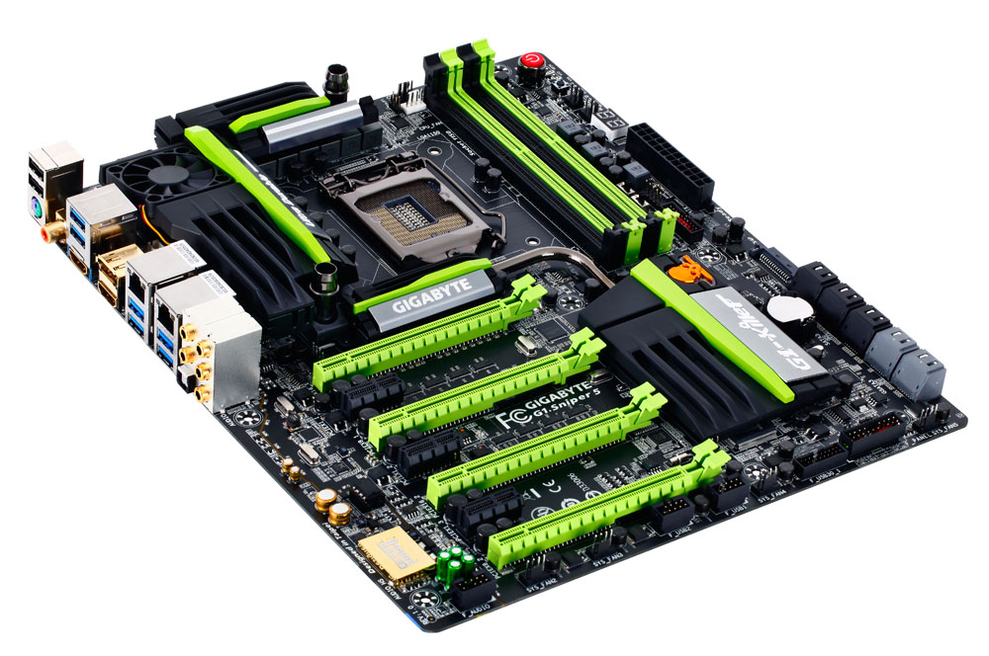
Placa Mãe
Principal placa do Computador, responsável pela integração dos diversos itens de hardware no computador.
Todos os itens de hardware são ligados à placa mãe.
Eric Sampaio - Hardware e Software
7

Slide 8
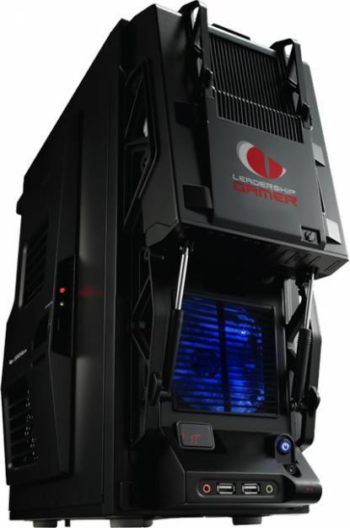
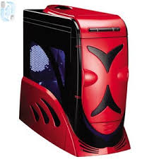
Gabinete
Pode ser chamado de Torre ou Unidade Central.
É uma “caixa” que existe para organizar e proteger as principais placas do computador, é erradamente chamada de C.P.U
Eric Sampaio - Hardware e Software
8

Slide 9
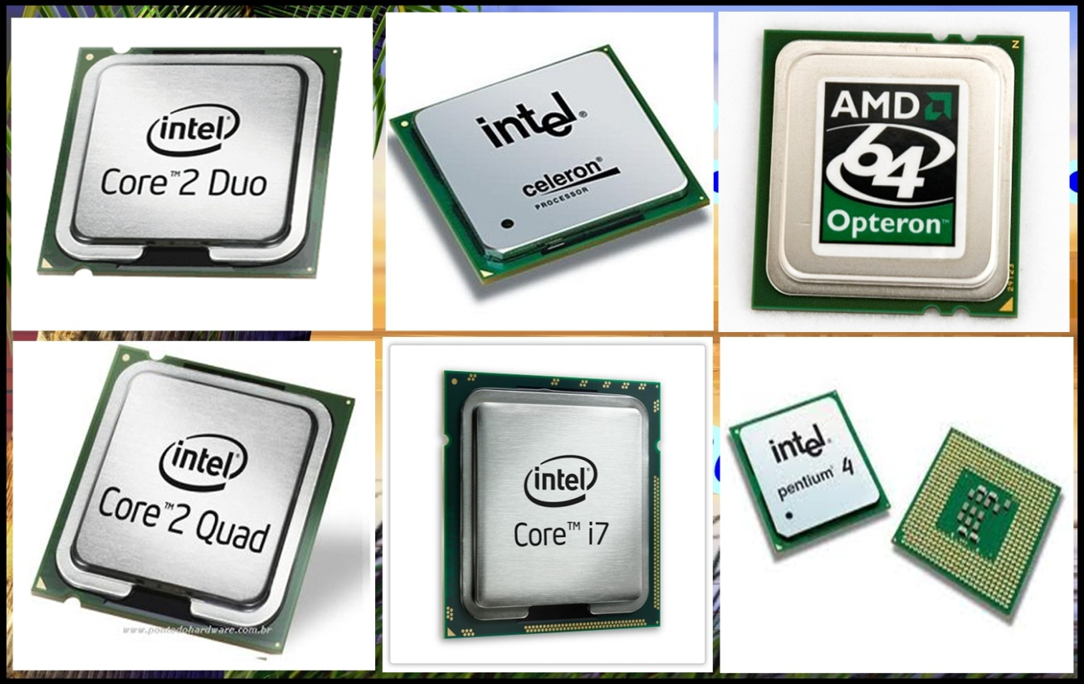
Processador
Unidade Central de Processamento de Dados ou C.P.U
Também chamado de Processador, é o equipamento que faz o processamento de dados no computador.
Eric Sampaio - Hardware e Software
9

Slide 10
Processador
Funções
Realiza Cálculos de operações aritméticas e comparações lógicas;
Mantém o funcionamento de todos os equipamentos e programas, pois a unidade de controle interpreta e gerencia a execução de cada instrução do programa;
Recebe dados e comandos do usuário e administra-as e as processa de acordo com instruções armazenadas em sua memória, e fornece resultados como saída;
Microprocessadores operam com números e símbolos representados no sistema binário;
Eric Sampaio - Hardware e Software
10

Slide 11
Sistema Central
CPU
Operações Lógicas e Aritméticas
ULA
Controle das demais unidades
UC
Memória Principal
Armazena dados e programas em processamento
Eric Sampaio - Hardware e Software
11

Slide 12
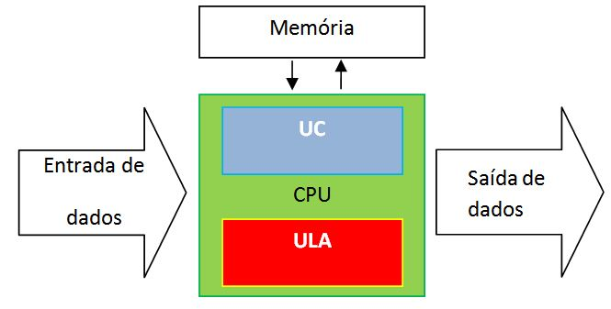
Processador
ULA ou Unidade lógica Aritmética: Trata-se do circuito que se encarrega de realizar as operações matemáticas requisitadas por um programa.
Unidade de controle (UC): Extrai instruções da memória e as decodifica e executa, requisitando a ULA quando necessário.
Eric Sampaio - Hardware e Software
12

Slide 13
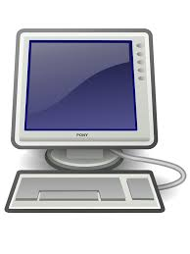
Periféricos
Equipamentos que ficam em torno do Gabinete e garantem o fluxo de dados.
Os periféricos são aparelhos ou placas que enviam ou recebem informações do computador.
Os periféricos estão divididos em:
Entrada
Saída
Entrada e Saída
Eric Sampaio - Hardware e Software
13

Slide 14
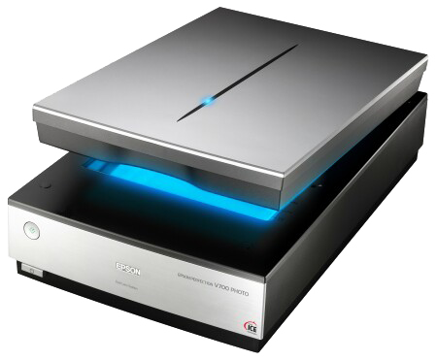
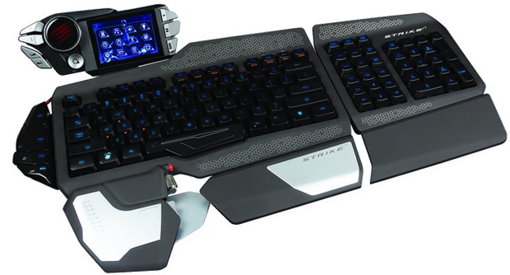
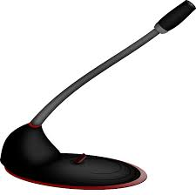
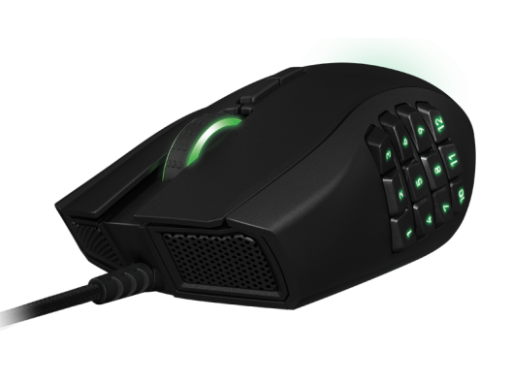
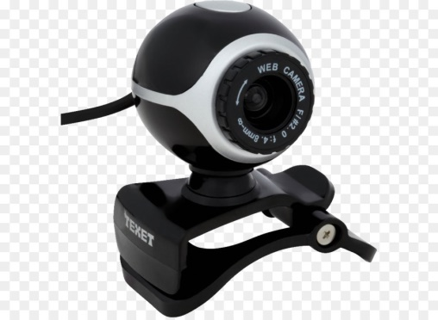
Periféricos de Entrada
Equipamentos que “lançam” as informações que serão processadas pelo Computador.
Ex.: Teclado, Mouse, Scanner, Microfone, Joystick, Webcam,...
Eric Sampaio - Hardware e Software
14

Slide 15
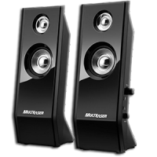
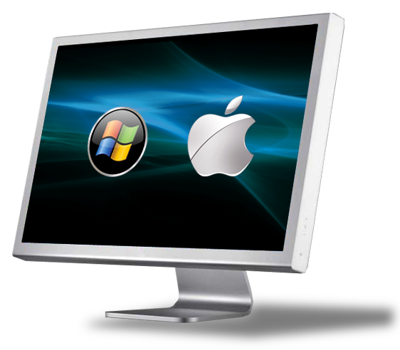
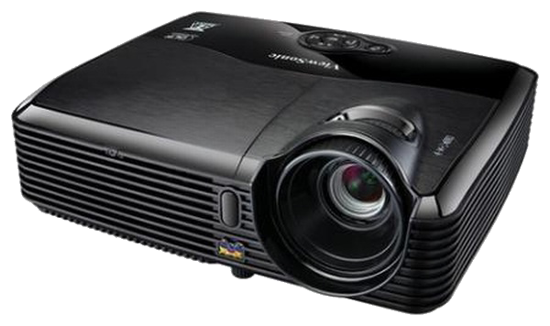
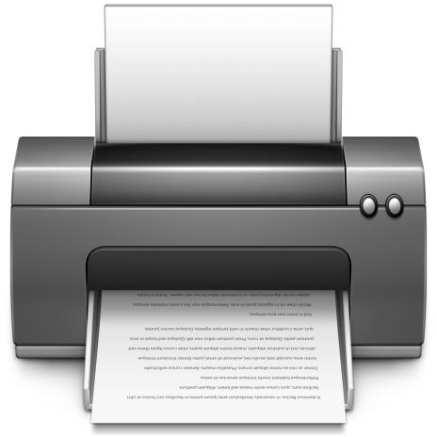
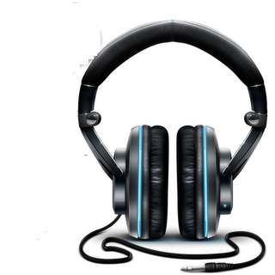
Periférico de Saída
Equipamento que faz a “saída” de dados, mostra o resultado do processamento de dados.
Ex.: Impressora, Projetores, Fones, Monitor, Caixa de som,...
Eric Sampaio - Hardware e Software
15

Slide 16
Periférico de Saída
Equipamento que faz a “saída” de dados, mostra o resultado do processamento de dados.
Ex.: Impressora, Projetores, Fones, Monitor, Caixa de som,...
Eric Sampaio - Hardware e Software
16

Slide 17
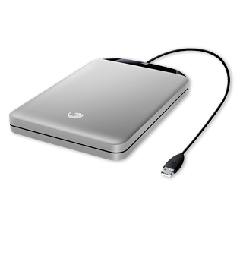
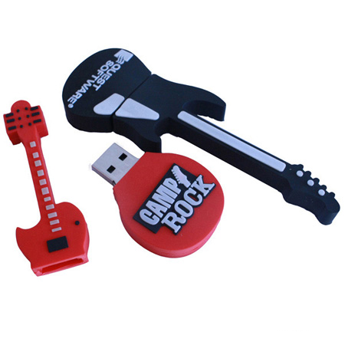
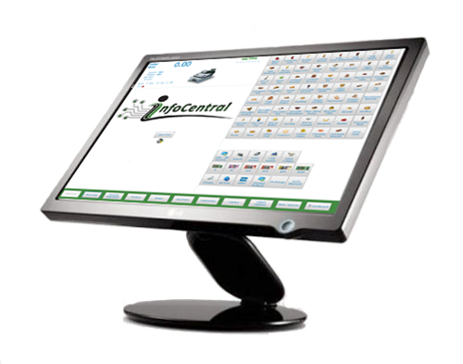
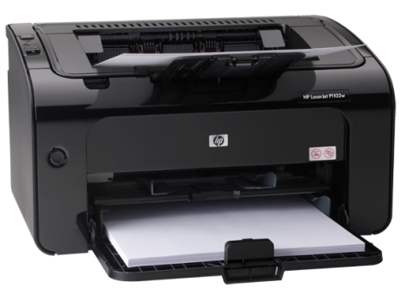
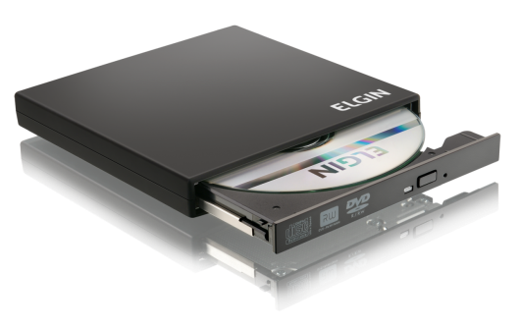
Periféricos de Entrada e Saída
Equipamentos que fazem a entrada e saída de dados.
Ex.: Pen drive, Monitor touchscreen, HD Externo, Impressora Multifuncional, Gravador de CD/DVD,...
Eric Sampaio - Hardware e Software
17

Slide 18
Obrigado!!

Slide 19

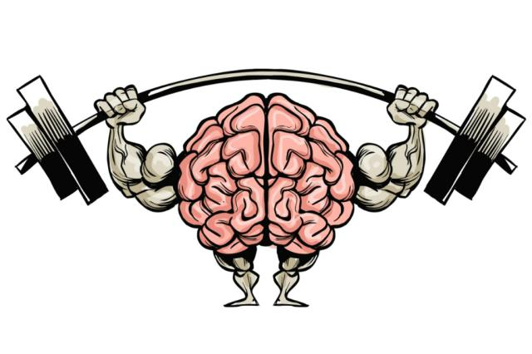

A prática leva a perfeição
1- O que é um Hardware?
2- Quais são os principais componentes de hardware?
3- Qual a função do Processador?
4- Como o processador é dividido?
5- O que são periféricos?
6- Quais são os periféricos que tem a função de entrada de dados?
7-Qual a diferença entre os tipos de memória RAM e ROM?
8-Qual a principal função do processador?
9-Qual a Função da ULA?
10-Qual a Função da UC?
Eric Sampaio - Hardware e Software
19

Slide 20
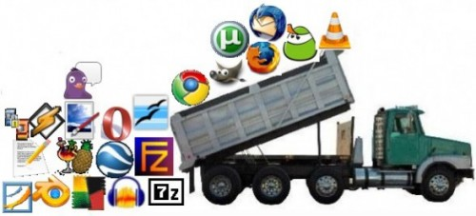
Software
Parte Lógica do Computador.
Corresponde aos programas instalados no Computador.
Eric Sampaio - Hardware e Software
20

Slide 21
Tipos de Software
Básico
Sistemas Operacionais
Aplicativo
Utilitários
Eric Sampaio - Hardware e Software
21

Slide 22
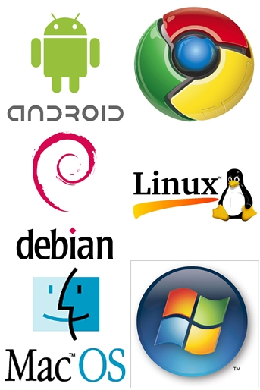
Tipos de Software
Software Básico: são programas utilizados para o funcionamento do sistema. Ele é capaz de gerar um ambiente de interação entre máquina e usuário. Ex.: sistema operacional, linguagens de programação, compiladores, etc.
Eric Sampaio - Hardware e Software
22

Slide 23
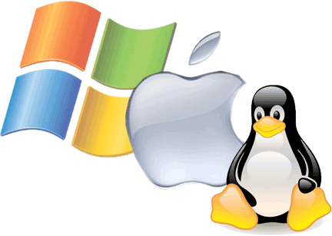
Tipos de Software
Sistema Operacional É o software mais importante do computador. Ele é instalado em uma área especial dentro do disco rígido e é carregado (para a memória RAM) toda vez que o computador é ligado. É ele que controla todos os recursos do computador. Ex.: Unix, Linux, Debian, Windows, etc.
Sem Esses Sistemas não é possível utilizar o computador.
Eric Sampaio - Hardware e Software
23

Slide 24
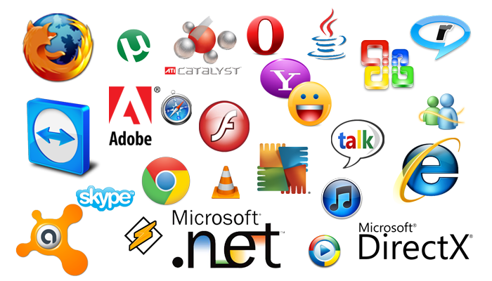
Tipos de Software
Software Aplicativos: são programas utilizados pelos usuários para auxiliar nas tarefas realizadas no dia a dia. Ex.: editores de texto, navegadores, planilhas eletrônicas, programas gráficos, etc.
Eric Sampaio - Hardware e Software
24

Slide 25
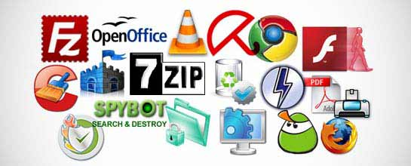
Tipos de Software
Softwares Utilitários: são programas que permitem ao usuário realizarem tarefas adicionais àquelas oferecidas pelo o sistema operacional. Ex.: WinZip, antivírus, desfragmentação de unidades de discos, vírus, etc.
Eric Sampaio - Hardware e Software
25

Slide 26
A prática leva a perfeição
1- O que é um Software?
2-Como são divididos os tipos de Software?
3-Dê 3 exemplos de sistemas operacionais.
4-O que são softwares Utilitários?
5-O que são softwares Básicos?
Eric Sampaio - Hardware e Software
26
Notes:
26
Eric Sampaio - Hardware e Software

Slide 27
Referências
http://www.okconcursos.com.br/apostilas/apostila-gratis/130-informatica-para-concursos/1687-hardware-e-software-conceitos-basicos#.VfR8PPlViko
Eric Sampaio - Hardware e Software
27
Notes:
27
Eric Sampaio - Hardware e Software

